Slide 1
Ressources
Mathématique:
Informatique:
Ressources humaines:
Probabilité
Statistiques
Algorithme
Programmation en C++
Modèle LNAS
Plateforme Julia
RP
Client & chercheurs de labo MAS
Equipe internationale : bonne organisation des travaux
Documentations:
Thèse des études déjà fait
Articles concernant de ce domaine d’étude

Slide 2
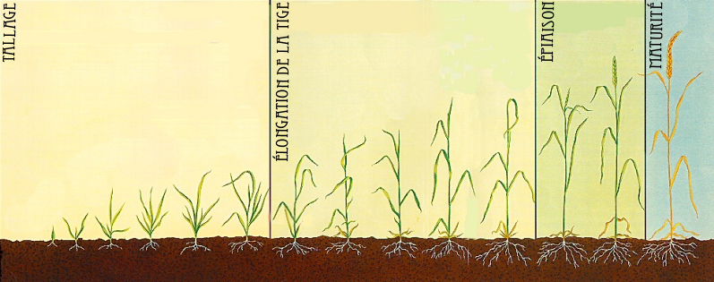
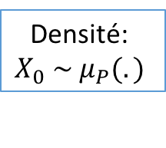
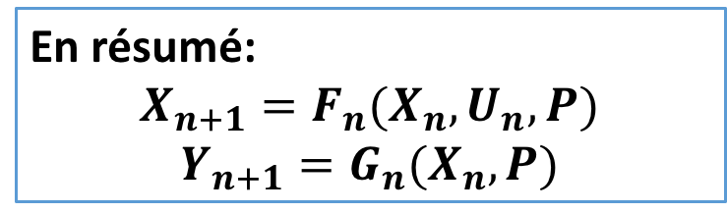
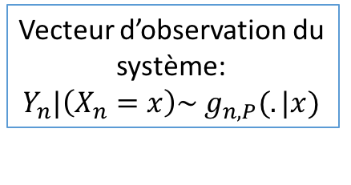
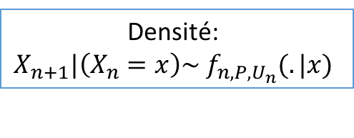

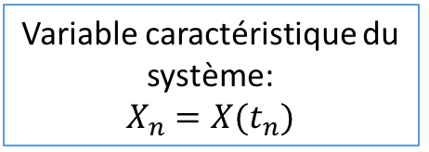
t₀
...
t_{N-1}
t₁
t₂
...
t_{n}
Vecteur des paramètres du modèle :
P
Temps:
Densité:
$$X_{0} \sim μ_{P}(.)$$
Variable externe $U_{n}$
Variable caractéristique du système:
$$X_{n}=X(t_{n})$$
Densité:
$$X_{n+1}|\left(X_{n}=x\right)\sim f_{n,P,U_{n}}(.|x)$$
Vecteur d’observation du système:
$$Y_{n}|\left(X_{n}=x\right)\sim g_{n,P}(.|x)$$
En résumé:
$$X_{n+1}=F_{n}(X_{n}, U_{n}, P)$$
$$Y_{n+1}=G_{n}(X_{n},P)$$

Slide 3
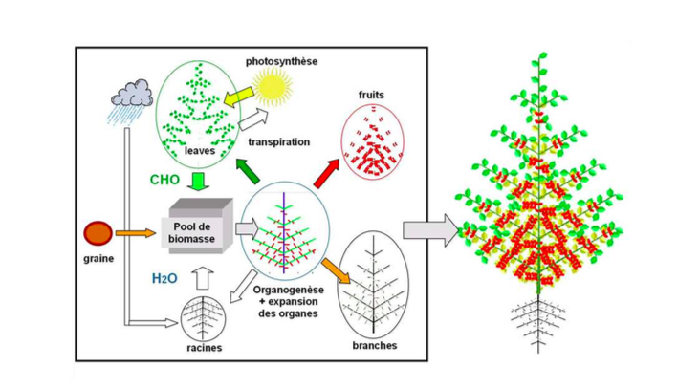



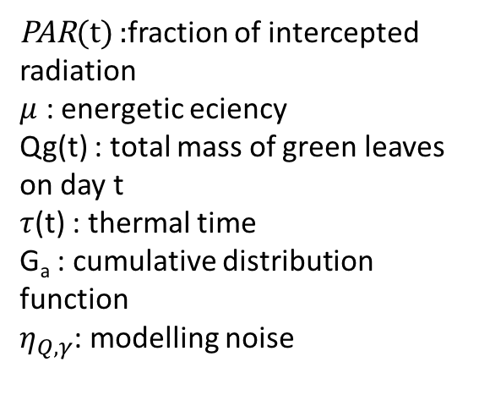



$$Q_{f}(t)$$
$μ$PAR(t)
PAR(t) :fraction of intercepted radiation
$μ$ : energetic eciency
Qg(t) : total mass of green leaves on day t
$τ$(t) : thermal time
G_{a} : cumulative distribution function
$η_{Q,γ}$: modelling noise
$$Q_{r}(t)$$

Slide 4


Photosynthèse
Feuillage
Q_{f}(t+1)
Feuillage vert
Pool de Biomasse
Q_{g}(t+1)
$γ$(t)
1 - $γ$(t)
Racine
Q_{r}(t+1)
Feuillage Sénescent
Q(t)
Q_{s}(t+1)

